Slide 1
Bienvenue aux soutenances de mémoire
Année Academique 2021 - 2022

Slide 2




DETECTION / PREVENTION AUTOMATIQUE D’INTRUSIONS A PARTIR DE CAPTEURS DISTRIBUES DANS UN RESEAU INFORMATIQUE. Cas d’étude : IP-TELRA
REPUBLIQUE DU CAMEROUN
*************
Paix -Travail-Patrie
*************
MINISTERE DE L’ENSEIGNEMENT SUPERIEUR
*************
INSTITUT UNIVERSITAIRE DE LA COTE
*************
Institut d’Ingénierie Informatique d’Afrique Centrale
*************
DEPARTEMENT DU CYCLE MASTER CS2I
*************
Mémoire de fin d’études
Rédigé et soutenu par :
TIOWA NZONTEU
Matricule : ISTDI15E010728
En vue de l’obtention du :
Diplôme de Master des Systèmes d’Information et d’Infrastructures, Expert Réseau Infrastructure et Sécurité
Sous la direction de :
Superviseur : Dr. AZEUFACK Ulrich
Encadreur Académique : M. KITIO VOUKENG
Encadreur Professionnel :M. TCHOFO Daryl
Devant un jury composé de :
Président : Dr. TEGUIA Jean Blaise
Rapporteur : M. TEKEU Hypolithe
Examinateur : M. HAMENI Christian

Slide 3
RAPPORT DE STAGE
ANALYSE ET CONCEPTION
01
04
02
05
IMPLEMENTETION
ETAT DE L’ART
CONCLUSION
03
06
Présentation de l’entreprise
Activités de l’entreprise
Tâches effectuées
Matériel et méthode
Cahier des charges
INTRODUCTION
Contexte du projet
Problématique
Objectifs
Installation des prérequis
Installation des systèmes
Résultat
Principes de sécurité
Existant de l’entreprise
Solution existante
Bilan de travail
Perspective d’amélioration
Perspective professionnel

Slide 4
RAPPORT DE STAGE
01
01
Présentation de l’entreprise
Activités de l’entreprise
Tâches effectuées

Slide 5
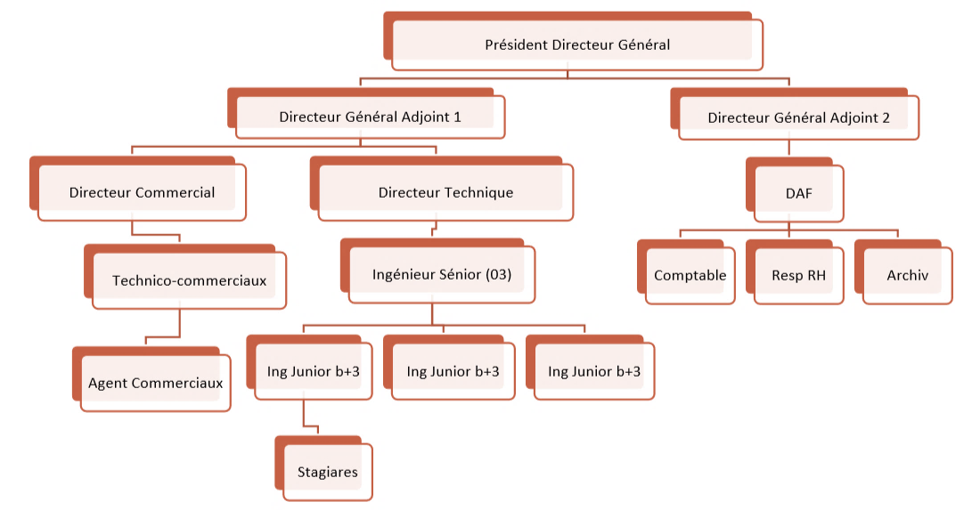

Présentation de l’entreprise
02
Nom de l’entreprise | IP-TELRA
Acronyme : | Internet et Protocol pour les Telecom et Reseau d’Afrique
Logo :
Date de Création : | Janvier 2013
Statut Juridique : | Société Anonyme
Nom du PDG : | FOMEKONG Asther Ronald
Adresse : | Douala-Makepé, carrefour lycée
Capital : | 42 000 000 FCFA
Secteur d’activité : | Tertiaire
Activité : | Ingénierie informatique
Téléphone : | (+237) 693 055 513 / 672 574 654
Adresse mail : | info@iptelra.cm
Nombre de salariés : | 24
Site Internet : | www.iptelra.cm
Présentation de l’entreprise IP-TELRA
Organigramme de l’entreprise IP-TELRA

Slide 6
Activités de l’entreprise
03
N° | Nom du Service | Cible | Description
1 | Maintenance et infogérance système | Entreprises privées, publiques, particuliers | Maintenance préventive et curative des outils informatiques matériel et logiciel.
2 | Réseau et sécurité informatique | Entreprises privées, publiques, particuliers | Installation et configuration des équipement réseau ; Maintenance réseau ; Déploiement des services de protection réseau.
3 | Développement Mobile & Web | Entreprises privées, publiques, particuliers | Conception des applications mobiles multiplateformes ; Conception et développement des applications Web Responsives ; Web designer Conception et développement des applications Web Responsives.
4 | Hébergement et cloud computing | Entreprises privées, publiques, particuliers | Service de stockage en ligne ; Plan de sauvegarde de données ; Gestion et maintenance des domaines de stockage.
5 | Audit – conseil- Consulting | Entreprises privées, Publiques, particuliers | Évaluation des mises en place des SI ; Design des Architectures. Choix des meilleures pratiques et technologies.

Slide 7
Tâches effectuées
04
Tâches effectuées
Pentest ou test d’intrusion sur le réseau d’IP-TELRA
Outils utilisés
NMAP
Objectifs visés
Identifier les vulnérabilités du système
Wireshark
Metasploit
OpenVas
Ressortir une cartographie des menaces au système
Ressortir les risque réels liés au système
Évaluer le degré de risque de chaque faille identifiée
Proposer des correctifs de manière priorisée
Evaluer la sévérité des vulnérabilités,
Déterminer la complexité de correction des vulnérabilités,
Etablir l'ordre de priorité qu’il faut donner aux corrections.

Slide 8
INTRODUCTION
02
05
Contexte du projet
Problématique
Objectifs

Slide 9

Contexte du projet
06
Augmentation de la cybercriminalité au Cameroun
Faible niveau de sécurité de l’entreprise IP-TELRA
ANTIC plus de 12 milliards de FCFA en 2021
12000 attaques des entreprises entre 2013 et 2017
Sécurité minimale
Etat de vulnérabilité permanente
Notes:
Des données récemment publiées par l’Agence nationale des technologie de l’information et de la communication révèlent des pertes financières de plus de 12 milliards de FCFA au Cameroun dues à la cybercriminalité en 2021, soit deux fois plus que l’année 2019.
nous comptons dans les statistiques Camerounais plus de 12000 attaques des entreprises entre 2013 et 2017 qui ne cesse d’augmenter d’année en année
Faible niveau de sécurité que nous présenterons dans l’existant de l’entreprise mettant ainsi l’entreprise dans un état de vulnérabilité permanente

Slide 10

Problématique
07
Comment améliorer au mieux la sécurité au sein de l’entreprise IP-TELRA pou garantir une meilleure protection des biens et des ressources de celle-ci ?

Slide 11

Objectifs du projet
08
Objectif principal
Objectifs Spécifiques
Augmenter le niveau de sécurité de l’entreprise IP-TELRA en proposant une architecture distribuée de détection et de prévention d’intrusions
Faire une étude comparative des Systèmes existant
Installer les outils nécessaire
Configurer notre solution
Tester la solution
Notes:
Des données récemment publiées par l’Agence nationale des technologie de l’information et de la communication révèlent des pertes financières de plus de 12 milliards de FCFA au Cameroun dues à la cybercriminalité en 2021, soit deux fois plus que l’année 2019.
nous comptons dans les statistiques Camerounais plus de 12000 attaques des entreprises entre 2013 et 2017 qui ne cesse d’augmenter d’année en année
Faible niveau de sécurité que nous présenterons dans l’existant de l’entreprise mettant ainsi l’entreprise dans un état de vulnérabilité permanente

Slide 12
ETAT DE L’ART
03
09
Principes de sécurité
Existant de l’entreprise
Solution existante

Slide 13
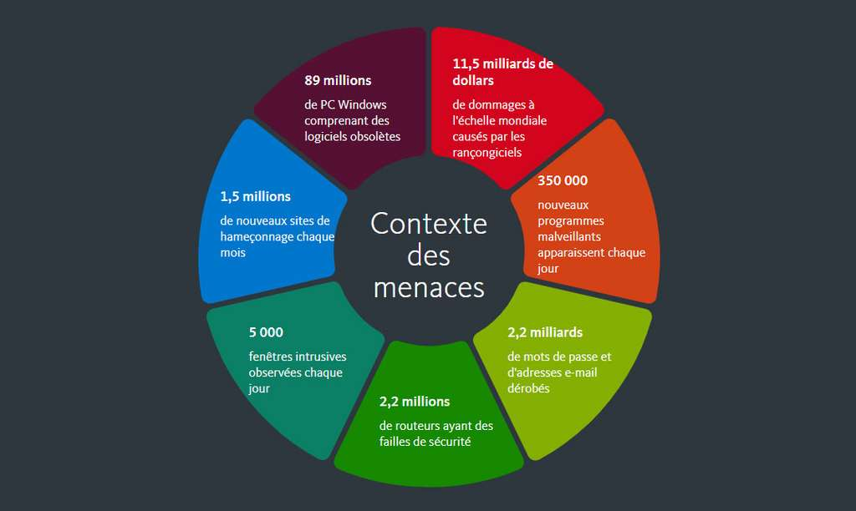

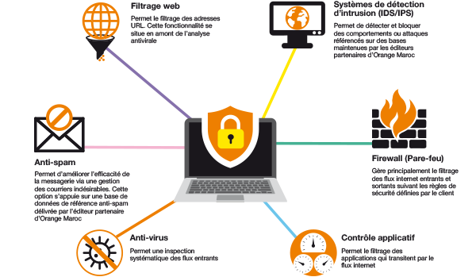
La sécurité Informatique
Principe de la sécurité
Menaces Informatiques
Mécanismes de sécurité
10
Disponibilité
Confidentialité
Intégrité
Les ransomwares
Le phishing
Le sniffing
Le DDoS
Le IP Spoofing
Le cryptage
Le pare-feu
Les antivirus
Le VPN
Les IDS / IPS

Slide 14

Statistique Cybercriminalité au Cameroun
11
Attaques | Pertes Financière en FCFA
Le scamming et l’hameçonnage | 6 milliards
Les violations des systèmes d’informations d’administrations | 2,5 milliards
Le skimming (détournement des informations bancaires) | 3,7 milliards
Source Agence Nationale des Technologies de l’Information et de la Communication (ANTIC)
L’Agence dénombre 27 052 vulnérabilités détectées en 2021 dans les systèmes de sécurité informatique des établissements publiques et privées au Cameroun.

Slide 15

Les Mythes et Normes sur la Sécurité informatique
12
Les Mythes sur la Cybersécurité
Les Normes sur la sécurité Informatique Par ISO
I
Ma compagnie est trop petite pour être ciblée par des hackers.
II
J'ai déjà un pare-feu, un antivirus, et une solution de sauvegarde. Ai-je vraiment besoin de plus ?
III
Pourquoi un criminel voudrait-il mes données ? Elles ne sont pas si précieuses !
IV
V
Je suis déjà couvert avec mon contrat de services gérés.
Je suis couvert par ma cyber assurance.
ISO/IEC 27000:2018
Pour le management de la sécurité de l'information (SMSI).
ISO/IEC 27001
Pour les exigences relatives aux systèmes de management de la sécurité des informations
ISO/IEC 27039:2015
Pour le déploiement des systèmes de détection et de prévention des intrusions

Slide 16
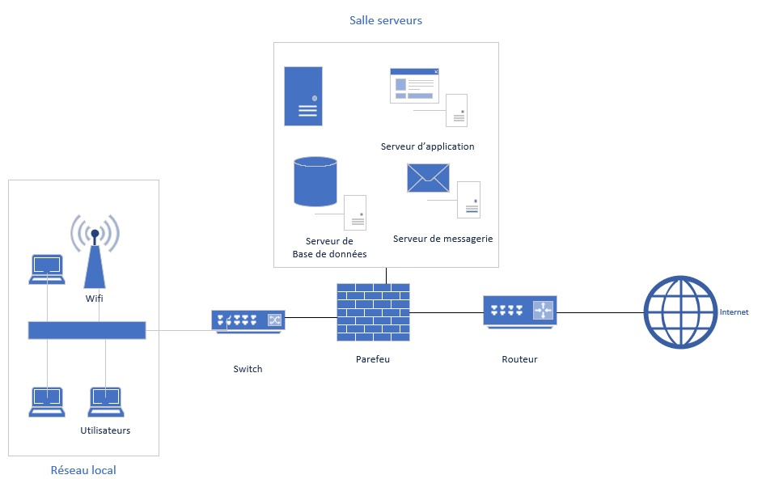
Présentation de l’existant à IP-TELRA
13
Architecture réseau de l’entreprise IP-TELRA

Slide 17
Présentation de l’existant à IP-TELRA
14
Spécification du Matériel utilisé
Spécification des Logiciels utilisés
Equipements | Nombre | Model
Routeur | 01 | Cisco 1921
Modem internet | 01 | Modem Camtel Huawei Hg8245
Pare-feu | 01 | Cisco ASA 5505
Serveur | 04 | Serveur tour DELL PowerEdge T430
Switch | 02 | Cisco Catalyst 2960
Ordinateur fixe | 08 | DELL Optiplex 790 core i5 8Go ram
Ordinateur portable | 06 | Dell E5450 i5-5300U -8Go ram
Point d’accès wifi | 03 | TP-Link TL-WR740N
Photocopieur | 01 | Canon IR Advance C5535i
Logiciels | Version
Logiciels Système
Windows 10 | 10 21H2 / Professionnelle / (Octobre 2021)
Ubuntu | 20.04 / 23 avril 2020
Windows server 2016 | 1607 (10.0.14393.2363) (10 juillet 2018)
Logiciels Applicative
Microsoft office 2019 | 2206 (16.0.15330.20246) / 12 Juillet, 2022
Microsoft 365 | Version 2208 (Build 15601.20148)
SQL Server 2012 | 11.0.2100.6023/04/2021
VS Code | 2019 v16.11.6
Teams Windows | 12.0 (7/28/2021) 6sept. 2022
Android-studio-2020 | 2021.2.1 (Chipmunk) / 9 Mai 2022
Antivirus Kaspersky Total Security | 21.3. 10.391 /18 juil. 2022

Slide 18
Présentation de l’existant à IP-TELRA
15
Les points faibles d’IP-TELTA
Danger | Risque | Seuil de criticité
La lenteur dans la transmission des données au sein de la hiérarchie de l’entreprise. | Lenteur dans les transmissions et les prises de décision en cas de sinistre.
Absence d’une politique de sécurité. | Menace non détectée, pas d’évaluation de risques et pas de plan de reprise d’activité.
Audit de sécurité non effectué au sein de la structure depuis sa création | Détermination des points faibles afin de pouvoir y remédier, non respects des normes
L’insuffisance des informaticiens pour les multiples taches qui y sont effectuées. | Surcharge dans le travail qui conduit à la baisse de la productivité.
L’absence d’un système de monitoring. | Interruption d’activité par suite d’une défaillance du matériel ou du logiciel
L’absence d’un système de détection d’intrusion dans le réseau et d’un moyen d’anticiper sur les menaces liées à l’accès des données via internet. | Attaques de pirate informatique, pertes d’information et de données sensibles, pertes financières.
L’absence d’une équipe dédiée à la veille, au monitoring de la sécurité et à l’investigation sur les incidents de sécurité. | Piratage du réseau, intrusions d’un agent malveillant au réseau, pertes d’informations et pertes financières.

Slide 19
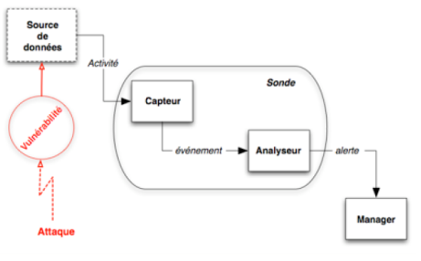
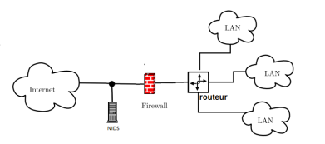
Détection et prévention d’intrusions
16
Intrusion
Accès non autorisé à une ressource
Système de détection d’intrusions
Outil logiciel destiné à repérer des activités anormales ou suspectes sur un système
Les types d’IDS
HIDS (IDS de types hôte)
NIDS (IDS de types réseau)
Les techniques de détection
La détection par anomalie
La détection par signature
Avantages des IDS
Signalisation en cas d’intrusion
Détection d’activité suspecte dans le système
Analyse du trafic
Travaux sur les IDS
Hiet, Guillaume
Dorothy Denning et Peter Neumann
Todd Heberlein
Architecture de fonctionnement d’un IDS
Architecture de déploiement d’un NIDS

Slide 20
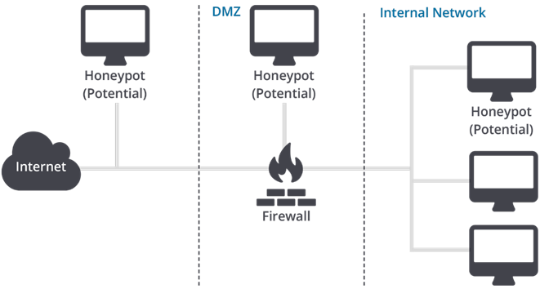
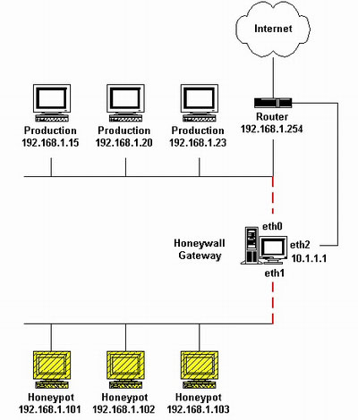
Pot de miel
17
Recueillir les informations remarquables sur la nature des attaquants, leurs objectifs, leurs méthodes d’attaques et leurs comportements face aux différents systèmes.
Avantage
Localiser l’adresse IP du cybercriminel
La technique utilisée pour pénétrer dans le honeypot
Classification de pot de miel
Les honeypots purs
Les pots de miel à forte interaction
Honeynet
Réseau de pot de miel
Où sont allés vos fichiers volés.
Les pots de miel à faible interaction
Principes
Honeypot ou Pot de miel
Systèmes informatiques configurés dans le but qu’ils soient compromis, sondés ou attaqués par les pirates informatiques.
Travaux sur le pot de miel
Clifford Stoll
Bill Cheswick
Architecture de fonctionnement d’un IDS
Architecture de déploiement d’un NIDS

Slide 21
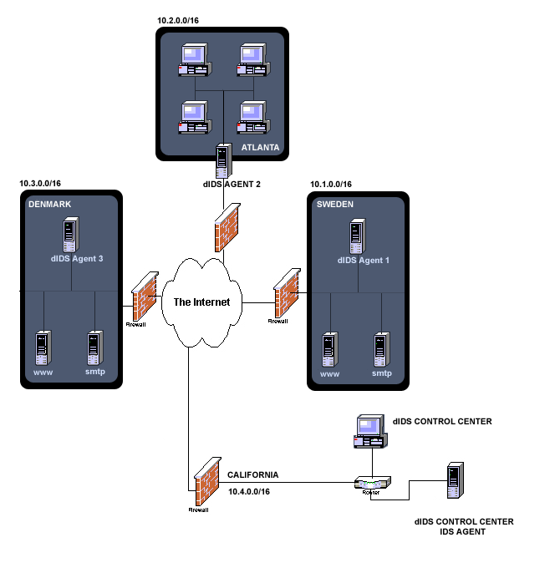
DIDS
18
Architecture d’un DIDS
Système de détection distribué
un ensemble de systèmes dans un environnement large, chacun communicant avec les autres, ou avec un serveur central qui facilite la surveillance plus efficace d’un grand réseau, l’analyse d’incidents.
Disposer plusieurs sondes dans différents sites d’un réseau
Avantage
Détection d’attaque ne pouvant pas être détectée par l’observation d’un seul site (ex : botnet)
Principe
Synchronisation des Données entre les sites
Gestion des attaques coordonnées impliquent plusieurs pirates nécessitant une vue globale d’analyse
Comparaison des DIDS
IDS | Source des données analysées | Approche | Prétraitement à distance | Détection centralisée | Analyse en temps réel | Type de réponse
DIDS | Système Réseau | Hybride | Oui | Oui | Oui | Passive
GrIDS | Système Réseau | Hybride | Oui | Oui | Non | Passive

Slide 22




Solution IDS existante
19
NIDS | Valeur | Meilleure utilisation | Principales caractéristiques du produit |  |  | Résumé
SNORT | Logiciel gratuit | Reniflage de paquets | Surveillance des journaux | Temps réel | Détection basée sur des règles | Bon outil open source gratuit, mais courbe d'apprentissage abrupte et difficile à configurer
Suricata | Logiciel gratuit | NIDS Multi-thread | Grande performance | Détection de protocole | Décodage de paquets | Concurrent raisonnable de Snort, avec un support multi-threading. Le manque de documentation rend la configuration et la maintenance difficiles
Bro (Zeek) | Logiciel gratuit | NIDS open source | Enregistrement du trafic | Analyse des menaces | Personnalisation des scripts | Il intègre un atout majeur : l'analyse de flux réseau. Cette analyse permet de concevoir une cartographie du réseau et d'en générer un modèle. Ce modèle est comparé en temps réel au flux de données et toute déviance lève une alerte

Slide 23
ANALYSE ET CONCEPTION
04
20
Matériel et méthode
Cahier des charges

Slide 24
Matériel et méthodes
21
Méthode de travail utilisé
Méthode SWOT (Strengths - Weaknesses - Opportunities - Threats) ou FFOM (forces, faiblesses, opportunités et menaces)
BRO NIDS
Choix de la solution
Présentation du problème
Renforcement de la sécurité
Raisons: Adaptative, Robuste, Personnalisable
Besoin d’un systèmes de gestion des intrusions réseau

Slide 25
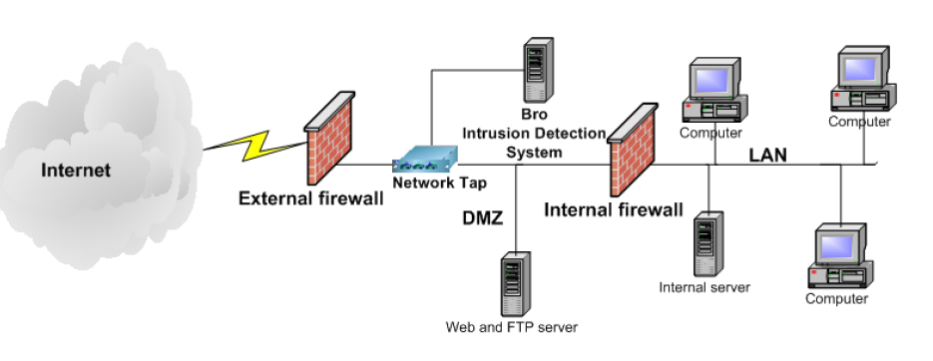
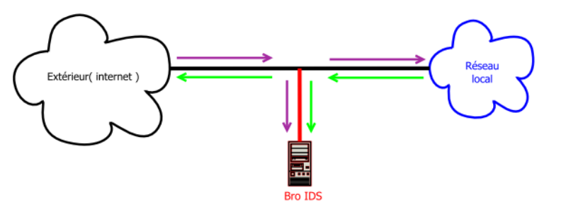
Spécificité de déploiement
22
Nom | Valeur
Processeur | CPU à 1 GHz pour 100 Mbps avec un taux moyen de transfert <=5000 paquets/seconde CPU à 2 GHz pour 1 Gbps avec un taux <= 10000 paquets/seconde CPU à 3 GHz pour 1 Gbps avec un taux <= 20000 paquets/seconde CPU à 4 GHz pour 1 Gbps avec un taux <= 50000 paquets/seconde
OS | Bro peut bien tourner sur les systèmes de type Unix tels que Linux et Solaris mais a été développé à l’origine pour le FreeBSD
Mémoire | 2 GB suffit pour un petit réseau (200 machines sur une connexion 100 Mbps). Pour un réseau plus grand, 4 GB de RAM sera nécessaire, avec 32-64 GB c’est encore mieux
Disque dur | 20 GB minimum, 50 GB ou plus pour les logs est recommandé
Droit d’utilisateur | Requiert les droits administrateurs pour l’installation, puis lancé avec l’utilisateur Bro
Interfaces réseau | 3 interfaces sont recommandées : 2 pour la capture de données (une par direction), et une pour la gestion de la machine. On pourrait utiliser la même interface pour les deux directions.
Autres | Perl version 5.6 ou plus (pour la génération de rapport) Libpcap version 0.7.2 ou plus
Localisation typique d’un capteur et du système Bro
Fonctionnement du système Bro
Spécificité technique de Bro

Slide 26
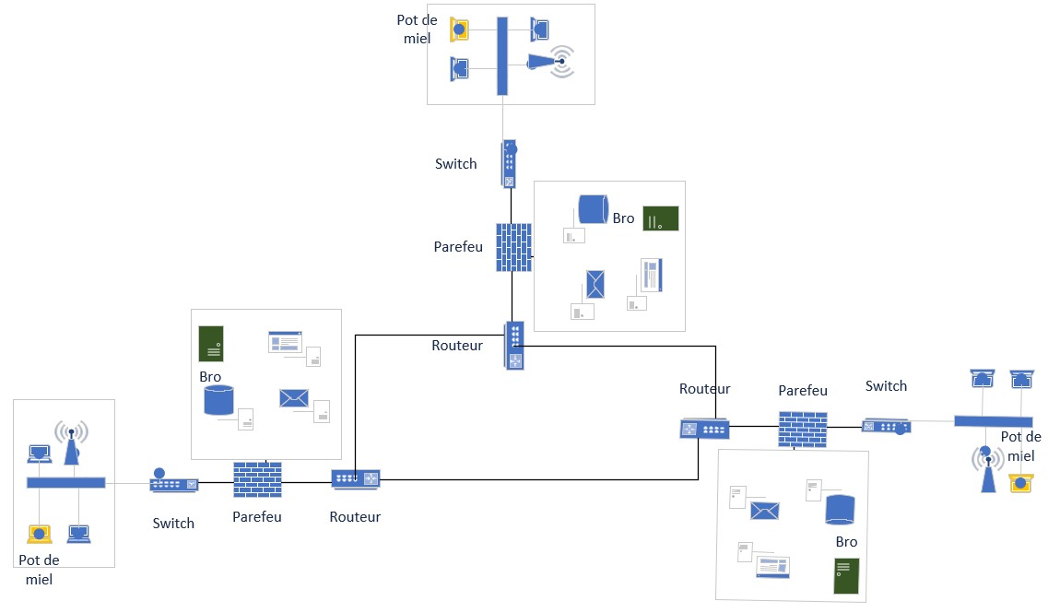
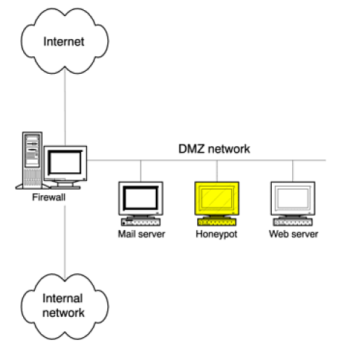
Définition des emplacements des systèmes
23
Emplacement du système Bro
Emplacement du Honeypot

Slide 27
Cahier de Charge
24
Définition
document contractuel établit entre le maître d’œuvre et le maître d’ouvrage qui étale les besoins du client.
Objectifs
Présenter les exigences du projet
Valider la faisabilité du projet
Organiser le projet
Délimiter le projet
Périmètre du projet
l’ensemble du réseau informatique de la structure lié à internet afin de garantir la sécurité du trafic des données et des entités communiquant via le réseau internet.

Slide 28
Ressources matérielles et logicielles du projet
25
Nom du matériel | Propriété
Ordinateur portable DELL | Processeur cor i5 4ème génération fréquence 1.70 Ghz x 4 Disque dur SSD SATA 128 giga Ram 12 giga
Ordinateur portable HP | Processeur cor i7 4ème génération fréquence 2.40 Ghz x 4 Disque dur SSD M2 SATA 128 giga Ram 16 giga
Mini routeur TP-LINK | Model TL-WR740N Vitesse de transfert 150Megabits/seconde
Nom du logiciel | Utilisation | Taille | Version | Éditeur
Google chrome | Navigateur web | 75.1Mo | 5.0.4183.8 | Google Inc.
GANTT PROJECT | Outil d’aide à la planification des projets | 22 Mo | 2.0.10 | Free Software Fondation
Windows 10 | Interface homme-machine | 5 Go | 1703 | Microsoft
Microsoft office professionnel plus 2019 | Edition des documents & rapports & architecture | 1,18 Go | 2008 build 13127.20616 | Microsoft
Microsoft Visio professionnel 2019 | Conception des architectures | 3.47Go | 2008 build 13127.20616 | Microsoft
Kali linux | Système d’exploitation | 4,6GO | 2021.2 | Offensive Security,
Bro | Sonde de détection d'intrusions réseau (NIDS) | / | 2.4.1 | Lawrence Berkeley National Laboratory
Ubuntu serveur | Système d’exploitation serveur | / | 22.04 | Canonical Ltd
Ressources matérielle
Ressources logicielle

Slide 29
Ressources Humaine du projet
26
Personnes en charge | Titres | Rôles
M. TIOWA NZONTEU | Expert réseau, infrastructure et sécurité | Charger de faire l’étude et la mise en place de la solution. De configurer la solution et de l’intégrer au réseau d’IP-TELRA
M. NANA TCHOFFO Michel | Ingénieur en maintenance des systèmes informatique | Charger de la supervision et de la maintenance du système après son déploiement
M. TCHOFFO Guy | Ingénieur des réseaux et télécom | Charger de former et de mettre en place l’équipe qui exploitera la solution
Ressources Humaine

Slide 30
Bilan financier du projet
27
Libellé |  | Quantité | P.U (en FCFA) |  | Montant
Matériels informatiques
Ordinateur portable DELL |  | 01 | 180 000 |  | 180 000
Ordinateur portable HP |  | 01 | 230 000 |  | 230 000
Mini routeur TP-LINK |  | 01 | 45 000 |  | 45 000
Total |  |  | 455 000
Logiciels
Google chrome |  | 01 | Gratuit |  | /
GANTT PROJECT |  | 01 | Gratuit |  | /
Windows 10 |  | 01 | 138 000 |  | 138 000
Microsoft office professionnel plus 2019 |  | 01 | 188 500 |  | 188 500
Microsoft Visio professionnel 2019 |  | 01 | 70 850 |  | 70 850
Kali linux |  | 01 | Gratuit |  | /
Ubuntu serveur |  | 01 | Gratuit |  | /
Bro NIDS |  | 01 | Gratuit |  | /
Total |  |  | 397 350
Rémunérations
Ingénieur ERIS |  | 01 | 70 850/j (sur 15 jours) |  | 1.062.750
Ingénieur MSI |  | 01 | 56 000/j (sur 5 jours) |  | 280 000
Ingénieur réseau et télécom |  | 01 | 62 170/j (sur 5 jours) |  | 310 850
Total |  |  | 1 653 600
Divers
Accès à internet |  | 24h/24 | 25 000/30 jours |  | 25 000
Total |  |  | 25 000
Risque du projet
Forfait (20% du coût total) | Coût total du projet sans risque 2 530 950 | Coût total du projet sans risque 2 530 950 |  | Total forfait 506 190 | Total forfait 506 190
Montant final du projet |  |  | 3 037 140 FCFA
Méthodes d’estimation des Couts matériel et logicielle
La méthode analogique
Estimation des rémunérations
Fonds National de l'Emploi
La méthode ascendante
La méthode de calcul de coût spécifique
Bilan financier du projet

Slide 31
Planification des tâches du projet
28
Responsables | Tâches | Résultats attendus | Durée
Ingénieur ERIS TIOWA NZONTEU | Élaboration de la charte du projet | Plan de management du contenue et des exigences du projet | 3 jours
 | Identification des parties prenantes
 | Recueil des exigences
 | Élaboration du contenu du projet
 | Découpage du projet
 | Identification des risques | Plan de management des risques | 4 jours
 | Analyse qualitative et quantitative des risques
 | Classification des risques
 | Solution aux risques
 | Identification des menaces, des risques et l’impact sur le système
 | Mise sur pied de la solution | Solution de détection et prévention des risques | 3 jours
 | Configuration de la solution | Définition des règles et des scénarios | 2 jours
 | Intégration de la solution au système d’IP-TELRA | Déploiement de la solution | 3 jours
Ingénieur MSI TCHOFFO Michel | Définition d’un plan de maintenance | Livrable plan de maintenance système | 2 jours
 | Gestion des maintenance système | Gestion des mises à jour et de la base de données | 3 jours
Ingénieur Réseau et Télécom TCHOFFO Guy | Interconnexion des sites et gestion des stratégies réseaux | Communication inter sites | 2 jours
 | Formation des analystes | Document de formation et guide d’utilisation | 3 jours
Planification des tâches du projet

Slide 32


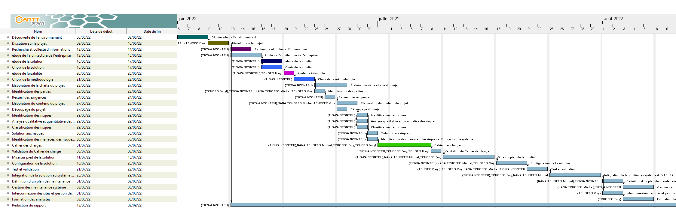
Planification des tâches du projet sur Gantt
29
Planification des tâches du projet sur Gantt

Slide 33
IMPLEMENTATION
05
30
Installation des prérequis
Installation des systèmes
Résultat

Slide 34
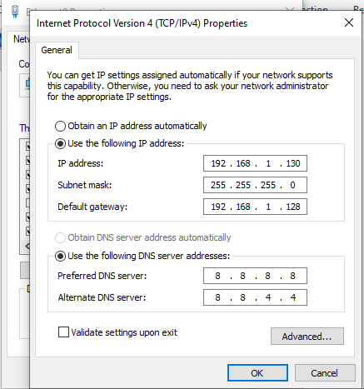
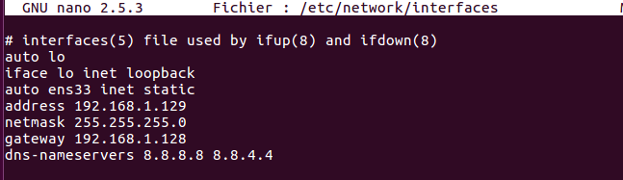
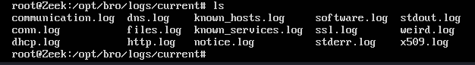
Installation des prérequis
31
Installation des mises à jour système sudo apt-get update && sudo apt-get full-upgrade
Installation des dépendances
Configuration réseau pour le pot de miel
Configuration réseau pour le serveur Bro
Configuration réseau du poste utilisateur

Slide 35
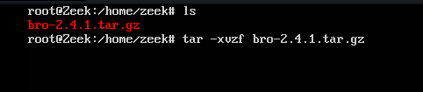
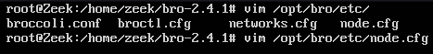
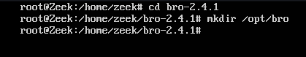
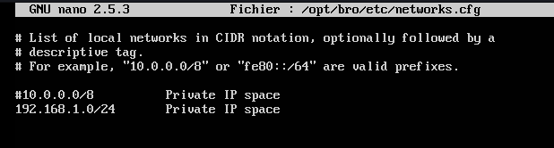
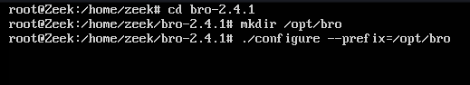
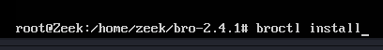
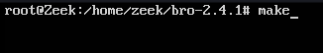
Installation de Bro NIDS
32
01 Téléchargement de la version 2.4 de Bro
06 Installation de bro dans le répertoire
07 Définition de la variable d'environnement
02 Décompression de bro du fichier de téléchargement de Bro
08 Editer le fichier de configuration de bro
03 Création du répertoire OPT
04 Configuration du répertoire d'installation
09 Editer le fichier de configuration réseau de bro
05 Initialisation de l'installation de bro
10 Finalisation de l'installation

Slide 36
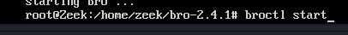
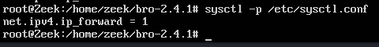
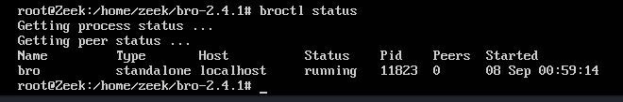
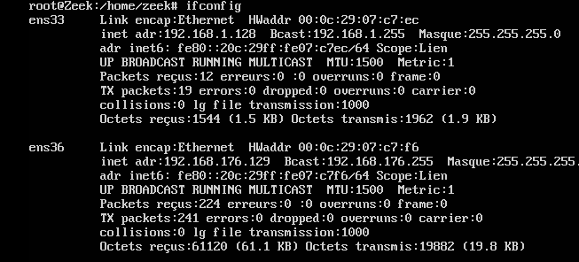
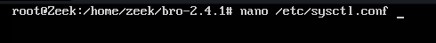
Résultat de Bro NIDS
33
01 Démarrage des services de Bro
05 Validation de la redistribution des paquets
02 Présentation de Bro
03 Configuration des fonction de routage de Bro
06 Présentation des liens de redistribution des paquets
04 Redistribution des paquets
07 Activation de la fonction de routage

Slide 37
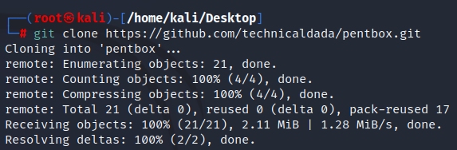
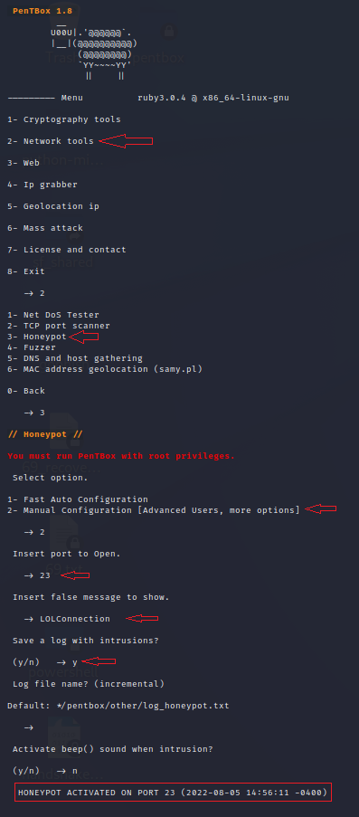
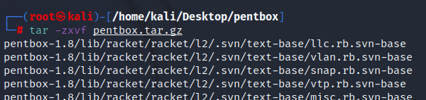
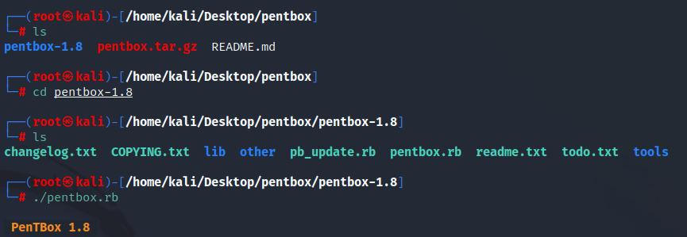
Installation de pot de miel
34
01 Téléchargement de l’outil Pentbox sur kali
02 Décompression de l’outil Penbox
04 Configuration de penbox
03 Ouverture du fichier de configuration Penbox.rb

Slide 38
Installation de pot de miel
35
01 Téléchargement de l’outil Pentbox sur kali
02 Activation du Honey pot au port 23

Slide 39
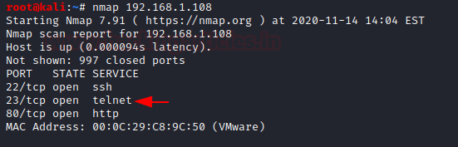
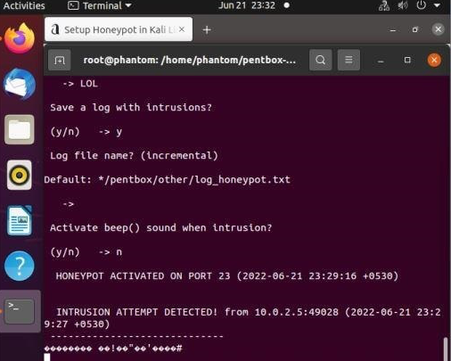
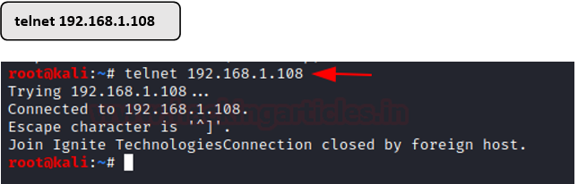
Résultat Du Pot de miel
36
01 Vérification du Honeypot
02 Vérification de connexion
03 Signalisation d’intrusion
04 Structure et analyse d’un fichier log

Slide 40
CONCLUSION
06
37
Bilan de travail
Perspective d’amélioration
Perspective professionnel

Slide 41

MERCI POUR VOTRE ATTENTION !

